Slide 1
Python para sistemas distribuidos
PyCon ES Almería. 7 de octubre de 2016
Dr. Guillem Borrell i Nogueras
https://github.com/nfqsolutions/python-distributed

Slide 2
Yo
Ingeniería Aeroespacial. PhD.
He usado grandes superordenadores (Top 10).
He machacado muchos datos.
He construido superordenadores con mis manos.
Me dedico a construir aplicaciones de altas prestaciones.
@guillemborrell http://guillemborrell.es

Slide 3
Sistemas distribuidos de altas prestaciones

Slide 4


Slide 5
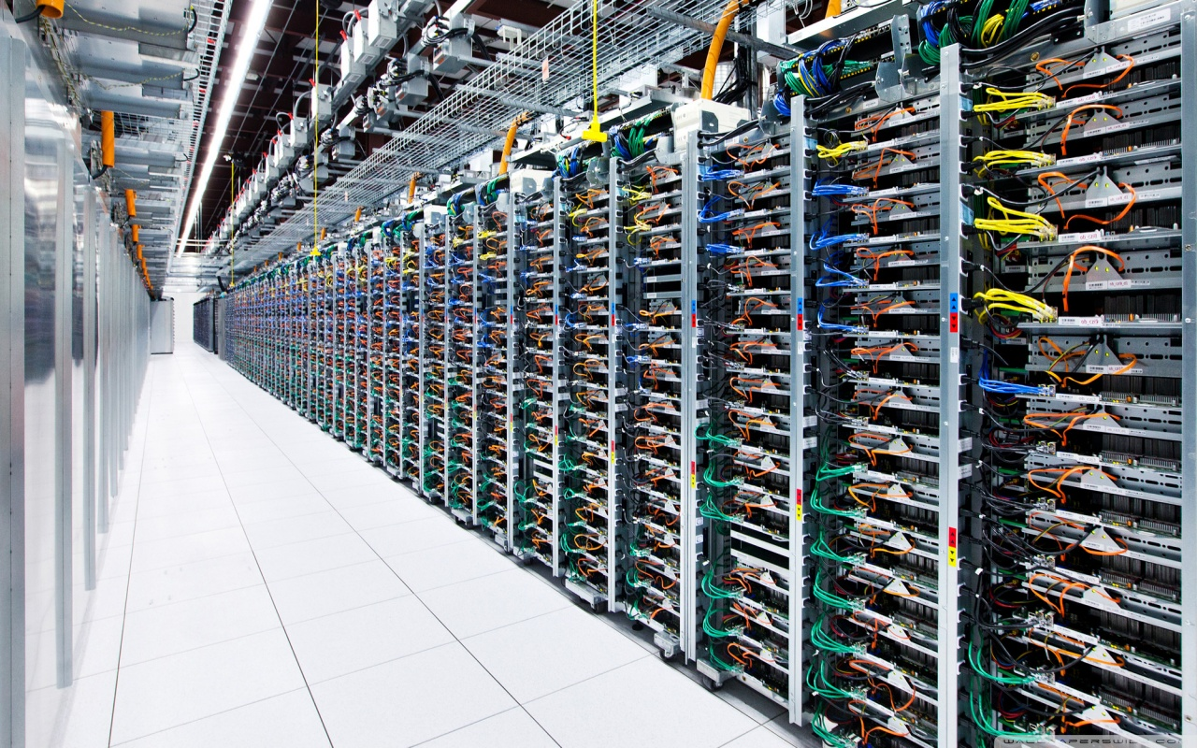

Slide 6
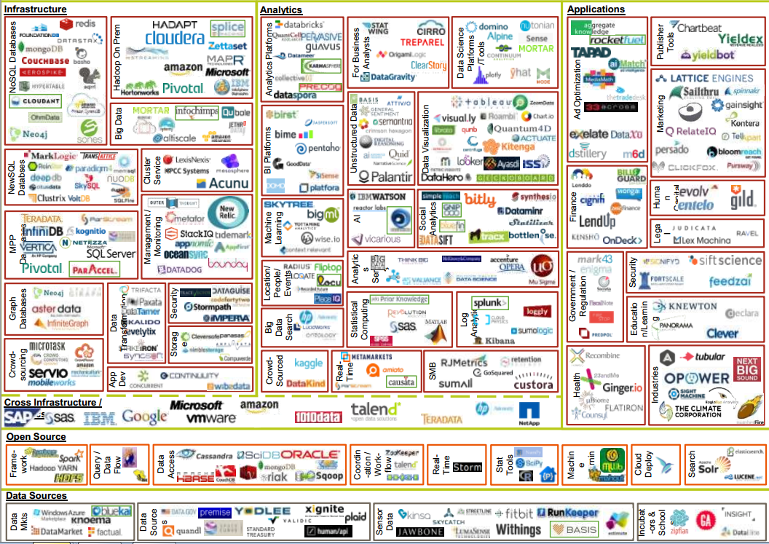

Slide 7
Empecemos desde cero.
Y seamos ambiciosos...

Slide 8
La Gran Idea.

Slide 9

El conjunto de Julia.

Slide 10
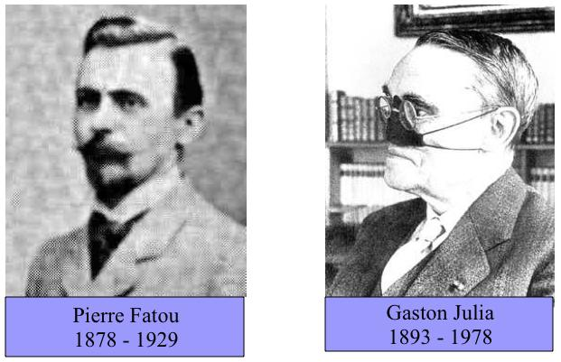


Slide 11


Slide 12


Slide 13
Hagamos un conjunto de Julia.

Slide 14
Ya tenemos una aplicación
Es un ejemplo de una operación “cara”. Cosas que tengan mucha carga de CPU y E/S.
¡Pero las apps ahora son para móviles!
Servicios = $, €, ¥…
Así que convertiremos nuestra aplicación en un servicio con un interfaz RESTful.
Podemos contratar a un especialista en frontend y ya arreglaremos el rendimiento cuando nos den pasta.

Slide 15
The REST API

Slide 16
Es escalable?
Es receptivo?
Es eficiente?

Slide 17
Vamos a hacerlo más eficiente.

Slide 18
Un business angel nos da pasta.
Alquilamos servidores!

Slide 19
A paralelizar!

Slide 20
Parallelization is about domain decomposition
Split the problem in separated portions.
The portions should share the minimum amount of information. (CAP)
Exploit low-hanging fruits.
It is fine to deal with each request in parallel. We have to be pragmatic, it’s not about publishing a CS paper.

Slide 21
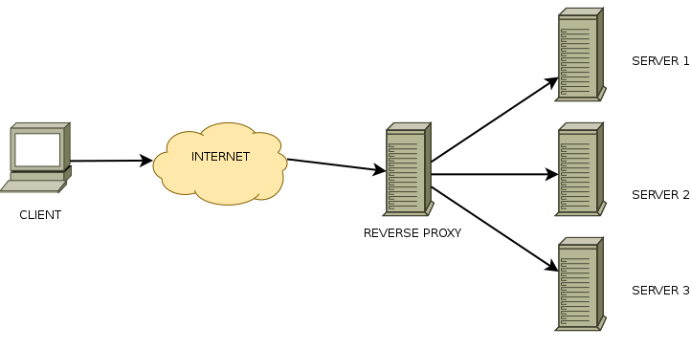
Un reverse proxy.

Slide 22
Es escalable?
Es receptivo?
Es eficiente?

Slide 23
Tenemos los primeros usuarios, que se quejan que los tiempos de respuesta son demasiado largos.

Slide 24
Hemos oído algo sobre concurrencia, así que vamos a hacer el cálculo asíncrono
Como siempre se ha hecho, con hilos.

Slide 25
Para el usuario...
Polling es siempre una buena idea.

Slide 26
Y fracasamos...

Slide 27


Slide 28
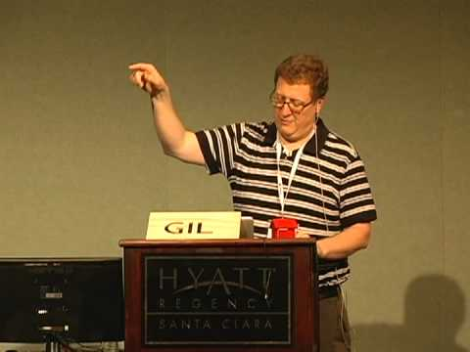

Slide 29
El GIL existe por múltiples motivos, las alternativas son peores en muchos casos.

Slide 30
Separar la carga de CPU de la E/S.

Slide 31
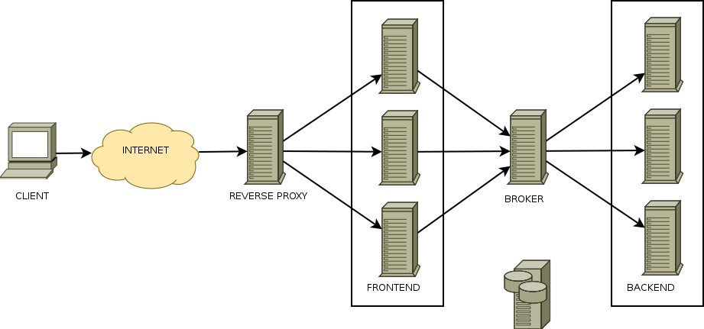

Slide 32
Necesitamos comunicación entre procesos.

Slide 33
Una cola de mensajes moderna...
ØMQ

Slide 34

RIP Pieter Hintjens
3/Dec/1962 – 4/Oct/2016
AMQP
ZeroMQ
  ZeroMQ Guide
C4
Libros
  Culture and Empire
  The Psycopath Code
  Social Architecture
  Confessions of a Necromancer

Slide 35

Un formato de serialización malo...

Slide 36
Una base de datos.
?

Slide 37
Es escalable?
Es receptivo?
Es eficiente?

Slide 38


Slide 39
Ahora tenemos una aplicación asíncrona, distribuida, que soporta múltiples lenguajes de programacón que calcula julia sets. Y es WEB SCALE!

Slide 40


Slide 41
Preguntas?

